Slide 1
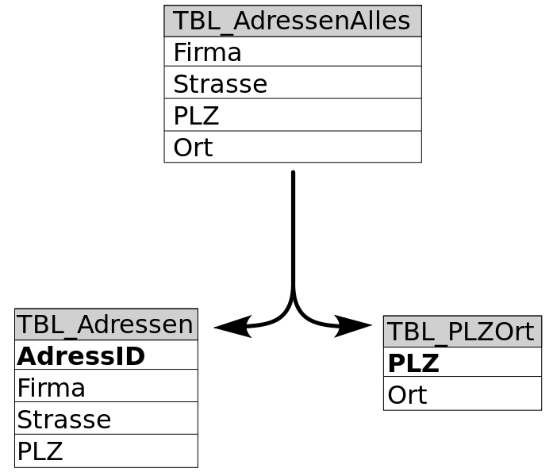
Datenbanken
Normalisierung
N. Nazar
S. Baldes

Slide 2
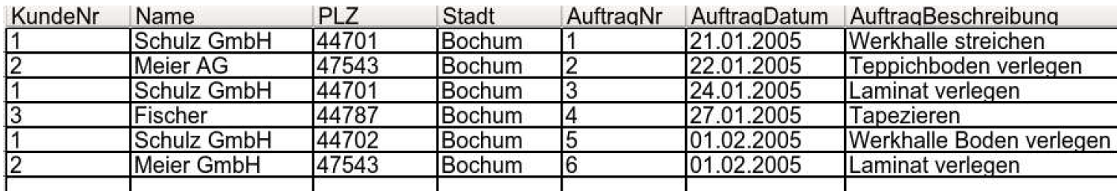
Beispiel
Schlechtes Datenbank-Design
Probleme:
Die Datenbank enthält redundante Daten. Die Daten der Kunden mit mehreren offenen Aufträgen werden auch mehrfach abgespeichert. Dies verschenkt Speicherplatz.
Die Datenbank enthält widersprüchliche Daten.
  AuftragNr 3,5 → PLZ, Eingabefehler?
  AuftragNr 2,6 → Rechtsform,Tippfehler / Rechtsform geändert?

Slide 3
Beispiel
Schlechtes Datenbank-Design
Weitere, nicht sofort ersichtliche Problematiken:
Löschanomalie:
Die Daten eines Kunden verschwinden, wenn der letzte Auftrag des Kunden gelöscht wird.
Einfügeanomalie:
Einen neuen Kunden kann man nur dann eintragen, wenn er einen Auftrag erteilt.
Änderungsanomalie:
Wenn man Daten eines Kunden ändern will, so muss man das so häufig machen, wie dieser Kunde Aufträge in der Datenbank hat.

Slide 4

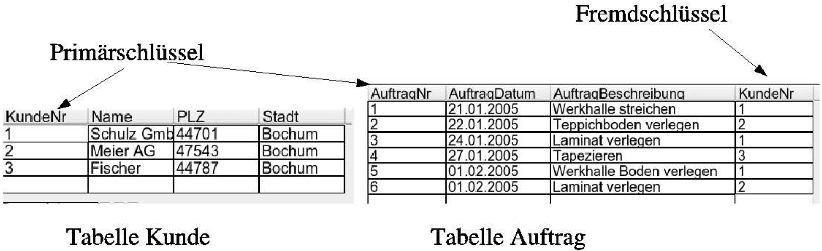
Beispiel
Besseres Datenbank-Design
Tabelle Kunde
mit Primärschlüssel
KundeNr
Tabelle Auftrag
mit Primärschlüssel
AuftagsNr und
Fremdschlüssel
KundenNr

Slide 5
Normalisierung
Die Normalisierung bezweckt die redundanz- und damit anomaliefreie Speicherung von Informationen innerhalb der Tabellen.
Dabei werden 3 verschiedenen Stufen unterschieden:
  1. Normalform
  2. Normalform
  3. Normalform

Slide 6
1. Normalform
Eine Tabelle befindet sich in der ersten Normalform, wenn jedes Datenfeld atomar ist.
( Datenfelder enthalten nur einen einzelnen Eintrag.
 Keine Wiederholungen von Attributen.)
Umformungen
1. || Album, Interpret ||
➔
|| Album || Interpret ||
2. Not That Kind || Anastacia || {Not That Kind, I'm Outta Love, Cowboy & Kisses}
➔
Not That Kind || Anastacia || Not That Kind
Not That Kind || Anastacia || I'm Outta Love
Not That Kind || Anastacia || Cowboy & Kisses c

Slide 7
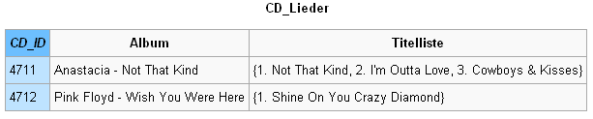
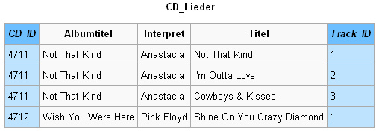
1. Normalform
Nicht-atomar: Album und Interpret
in einer Spalte
Nicht-atomar: Mehrere Titel
In erster Normalform
Alle Datenfelder sind atomar

Slide 8

Übung 1
Überführen Sie die folgende Tabelle in die erste Normalform.
Autor | Vorname | Titel | BuchNr | Verlag, Ort
Erhard | Heinz | Lachen, Erst sein ist alles | 123, 234 | rororo, Hamburg
Kuhlmann | Gregor | SQL, C++ | 345, 567 | rororo, Hamburg
Meier | Helmut | SQL | 345 | rororo, Hamburg
Bilke | Petra | SQL, PHP | 235, 789 | knowware, Hornbäk

Slide 9
Übung 1
Lösungsvorschlag
Autor | Vorname | Titel | BuchNR | Ort | Verlag
Erhard | Heinz | Lachen | 123 | Hamburg | rororo
Erhard | Heinz | Erst sein ist alles | 234 | Hamburg | rororo
Kuhlmann | Gregor | SQL | 345 | Hamburg | rororo
Kuhlmann | Gregor | C++ | 567 | Hamburg | rororo
Meier | Helmut | SQL | 345 | Hamburg | rororo
Bilke | Petra | SQL | 235 | Hornbäk | knowware
Bilke | Petra | PHP | 789 | Hornbäk | knowware
Die Tabelle ist in erster Normalform. Alle Datenfelder sind atomar.

Slide 10
Funktionale Abhängigkeit
Definition
Ein Attribut B ist von einem Attribut A funktional abhängig, wenn zu jedem Wert aus A genau ein Wert aus B existiert.
Wir schreiben dann
A→B
(kenne A → kenne B)
Bemerkung:
Alle Attribute sind vom Gesamtschlüssel funktional abhängig.

Slide 11
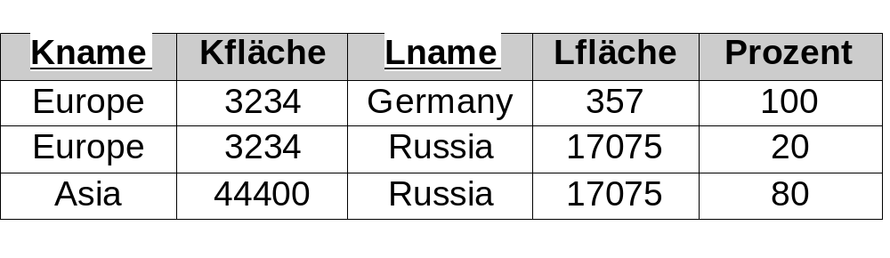
Funktionale Abhängigkeit
Beispiel
Hier gelten die folgenden funktionalen Abhängigkeiten:
KName,LName → KFläche,LFläche,Prozent
Kname → KFläche
Lname → LFläche

Slide 12
Übung 2
Welche der folgenden funktionellen Abhängigkeiten
werden durch die Tabelle erfüllt?
Reifentyp, Menge →
ReifenID
Atnr → Auftrag
Atnr → Reifentyp
Menge → Reifentyp
Reifentyp → Menge
ReifenID → Atnr
ReifenID → Auftrag
ReifenID,Atnr →
Reifentyp,Menge,Auftrag
ReifenID | Reifentyp | Menge | Atnr | Auftrag
1 | Michelin | 30 | 1 | AuftragA
1 | Michelin | 30 | 2 | AuftragB
1 | Michelin | 30 | 3 | AuftragC
2 | Pirelli | 200 | 1 | AuftragA
2 | Pirelli | 200 | 2 | AuftragB
2 | Pirelli | 200 | 3 | AuftragC
3 | Dunlop | 150 | 2 | AuftragB
3 | Dunlop | 150 | 3 | AuftragC
3 | Dunlop | 150 | 1 | AuftragA
4 | Good Year | 300 | 3 | AuftragC
5 | Seat | 300 | 1 | AuftragA

Slide 13
Übung 2
Lösung
Welche der folgenden funktionellen Abhängigkeiten
werden durch die Tabelle erfüllt?
Reifentyp, Menge →
ReifenID
Atnr → Auftrag
Atnr → Reifentyp
Menge → Reifentyp
Reifentyp → Menge
ReifenID → Atnr
ReifenID → Auftrag
ReifenID,Atnr →
Reifentyp,Menge,Auftrag
ReifenID | Reifentyp | Menge | Atnr | Auftrag
1 | Michelin | 30 | 1 | AuftragA
1 | Michelin | 30 | 2 | AuftragB
1 | Michelin | 30 | 3 | AuftragC
2 | Pirelli | 200 | 1 | AuftragA
2 | Pirelli | 200 | 2 | AuftragB
2 | Pirelli | 200 | 3 | AuftragC
3 | Dunlop | 150 | 2 | AuftragB
3 | Dunlop | 150 | 3 | AuftragC
3 | Dunlop | 150 | 1 | AuftragA
4 | Good Year | 300 | 3 | AuftragC
5 | Seat | 300 | 1 | AuftragA

Slide 14
2. Normalform
Eine Tabelle befindet sich in der zweiten Normalform, wenn sie
 in 1. Normalform ist und
 kein Attribut ist funktional abhängig von einem
Teilschlüssel. (Teilschlüssel → Attribut)
Alternative Formulierung:
Alle Attribute sind nur vom Gesamtschlüssel funktional abhängig.
Veranschaulichung:
Zusammenhängende Information wird in eine eigene Tabelle ausgelagert.

Slide 15
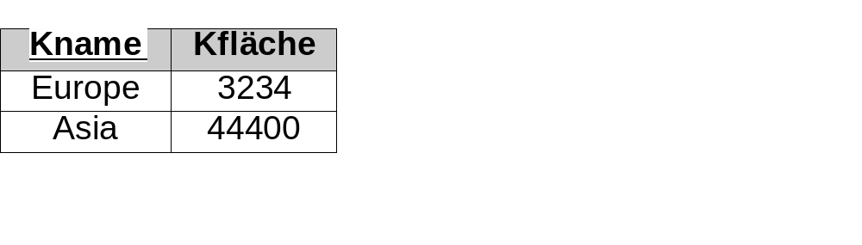
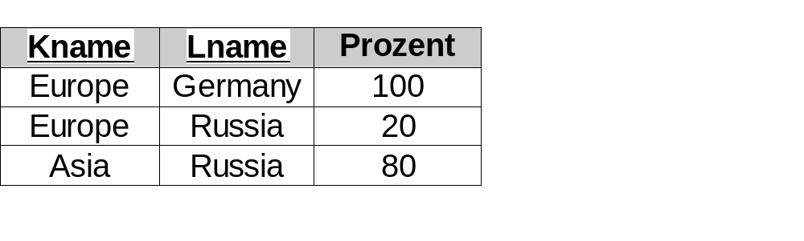
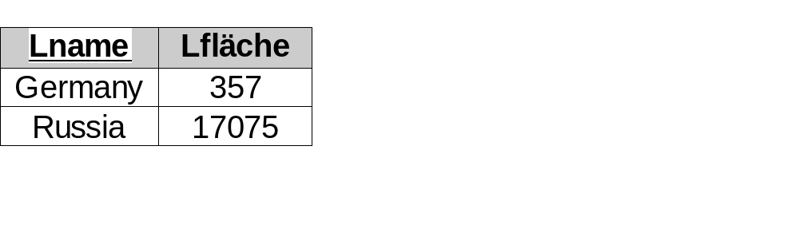
2. Normalform
Beispiel
Kname → KFläche
Lname → LFläche
In zweiter Normalform
Zusammenhängende Informationen werden in eigene Tabellen ausgelagert.

Slide 16
Übung 3
Der Primärschlüssel ist ein Kombinationsschlüssel aus Autor und ISBN.
Erfüllt die folgende Tabelle die zweite Normalform?
Falls nicht, erstellen Sie diese.
Autor | Vorname | Titel | BuchNr | Ort | Verlag
Erhard | Heinz | Lachen | 123 | Hamburg | rororo
Erhard | Heinz | Erst sein ist alles | 234 | Hamburg | rororo
Kuhlmann | Gregor | SQL | 345 | Hamburg | rororo
Kuhlmann | Gregor | C++ | 567 | Hamburg | rororo
Meier | Helmut | SQL | 345 | Hamburg | rororo
Bilke | Petra | SQL | 235 | Hornbäk | knowware
Bilke | Petra | PHP | 789 | Hornbäk | knowware

Slide 17
Übung 3
Lösungsvorschlag
Die 2. Normalform ist nicht erfüllt, da der Titel nur von der ISBN abhängig ist und nicht von der Kombination aus Autor und ISBN.
A_ID | Autor | Vorname
1 | Erhard | Heinz
2 | Kuhlmann | Gregor
3 | Meier | Helmut
4 | Bilke | Petra
Buch_ID | Titel | Autor | BuchNr
1 | Lachen | 1 | 123
2 | Erst sein ist alles | 1 | 234
3 | SQL | 2 | 345
4 | C++ | 2 | 567
5 | SQL | 3 | 345
6 | SQL | 4 | 235
7 | PHP | 4 | 789
BuchNr | Ort | Verlag
123 | Hamburg | rororo
234 | Hamburg | rororo
345 | Hamburg | rororo
567 | Hamburg | rororo
235 | Hornbäk | knowware
789 | Hornbäk | knowware

Slide 18
3. Normalform
Eine Tabelle befindet sich in der dritten Normalform, wenn sie
 in 2. Normalform ist und
 kein Nichtschlüssel-Attribut ist funktional abhängig
von einem anderen. (Attribut → Attribut)
Veranschaulichung:
Kein Attribut kann den Wert eines anderen Attributes "voraussagen".

Slide 19
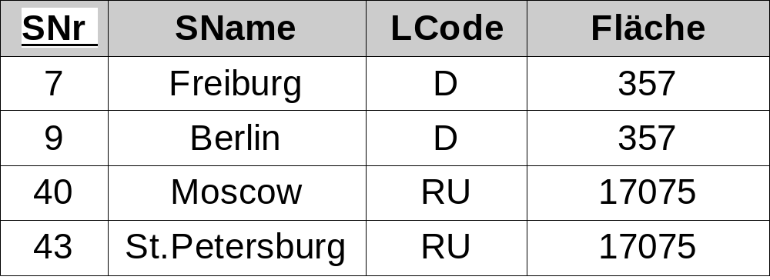
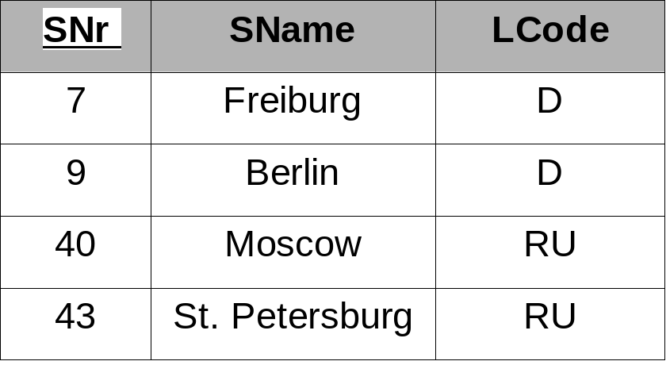
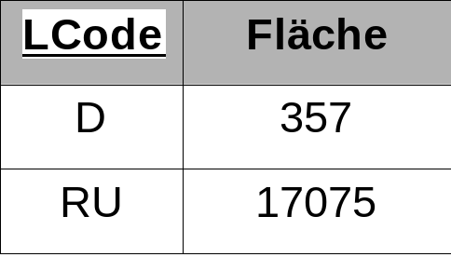
3. Normalform
Beispiel
LCode → Fläche
In dritter Normalform
Attribut → Attribut

Slide 20
Übung 4
Prüfen Sie, ob die folgende Tabelle die dritte Normalform erfüllt?
Falls nicht, erstellen Sie diese.
A_ID | Autor | Vorname
1 | Erhard | Heinz
2 | Kuhlmann | Gregor
3 | Meier | Helmut
4 | Bilke | Petra
Buch_ID | Titel | Autor | BuchNr
1 | Lachen | 1 | 123
2 | Erst sein ist alles | 1 | 234
3 | SQL | 2 | 345
4 | C++ | 2 | 567
5 | SQL | 3 | 345
6 | SQL | 4 | 235
7 | PHP | 4 | 789
BuchNr | Ort | Verlag
123 | Hamburg | rororo
234 | Hamburg | rororo
345 | Hamburg | rororo
567 | Hamburg | rororo
235 | Hornbäk | knowware
789 | Hornbäk | knowware

Slide 21
Übung 4
Lösungsvorschlag
Die Tabelle liegt nicht in der 3. Normalform vor, da der Ort vom Verlag abhängt.
A_ID | Autor | Vorname
1 | Erhard | Heinz
2 | Kuhlmann | Gregor
3 | Meier | Helmut
4 | Bilke | Petra
Buch_ID | Titel | Autor | BuchNr
1 | Lachen | 1 | 123
2 | Erst sein ist alles | 1 | 234
3 | SQL | 2 | 345
4 | C++ | 2 | 567
5 | SQL | 3 | 345
6 | SQL | 4 | 235
7 | PHP | 4 | 789
Verlag | Ort
rororo | Hamburg
knowware | Hornbäk
BuchNr | Verlag
123 | rororo
234 | rororo
345 | rororo
567 | rororo
235 | knowware
789 | knowware
21

Slide 22
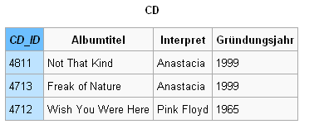
Übung 5
Überführen Sie die folgende Tabelle in die dritte Normalform.
Bestimmen Sie dazu zuerst die funktionalen Abhängigkeiten.

Slide 23
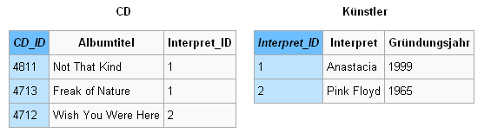
Übung 5
Lösungsvorschlag
funktional abhängig

Slide 24
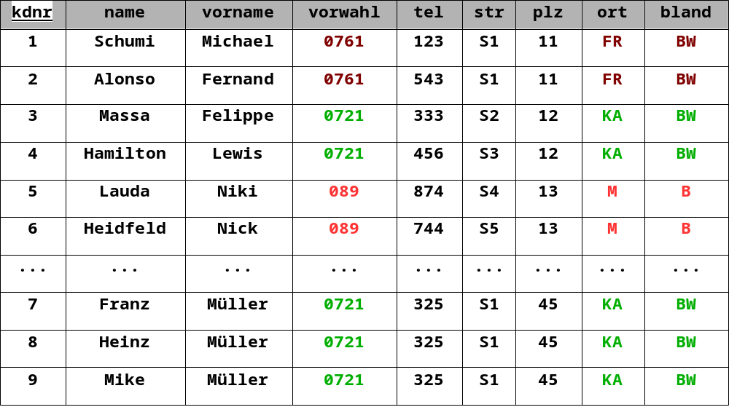
Übung 6
Komplex
Überführen Sie die folgende Tabelle in die dritte Normalform.
Bestimmen Sie dazu zuerst die funktionalen Abhängigkeiten.

Slide 25
Übung 6
Lösungsvorschlag
Es gelten die folgenden funktionalen Abhängigkeiten:
Kdnr → name, vname, vorwahl, tel, str, plz, ort, bland
plz → vorwahl, ort, bland
vorwahl → ort, bland
Ergebnis der 3NF-Zerlegung:
Kunden(kdnr,name,vname,str,tel,plz)
Postleitzahl(plz,vorwahl)
Vorwahl(vorwahl,ort,bland)

Slide 26
Zusammenfassung
Normalisierung verhindert Redundanz und damit Anomalien.
1NF: Alle Datenfelder sind atomar
2NF: Teilschlüssel → Attribut
3NF: Attribut → Attribut

Slide 27
Quellen
Ahmad Nessar Nazar: Unterrichtsunterlagen
Fabian Hauck: Unterrichtsunterlagen
Stephan Baldes: Unterrichtsversuch Hr. Schlaich, 2007

